Slide 1
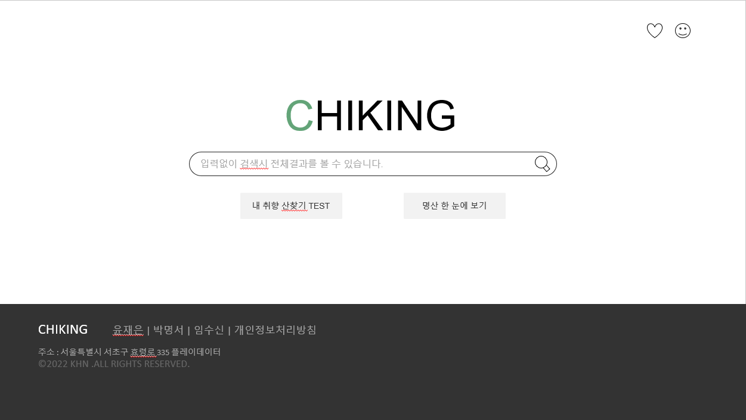
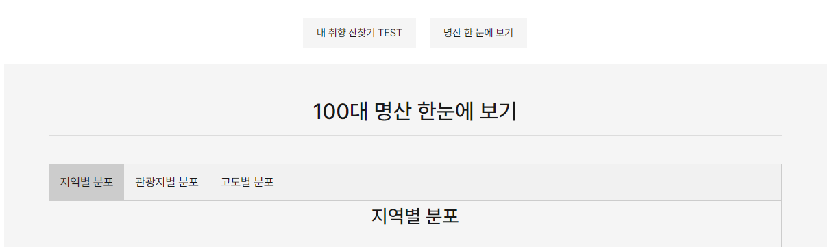
화면 용도 | 초기 진입 화면 | 파일명 | Main.html
접근 URL | 초기화면, /ch
1 | 로그인 페이지로 이동
2 | 산 이름 검색
 | 입력 없이 검색 시 전체 검색
 | 텍스트 박스에서 enter키로 검색
 | 돋보기 버튼 클릭을 통해 검색
3 | 설정된 조건으로 검색 수행
 | 로그인 시에만 보여짐
 | 로그인 중인 회원의 설정값을 따름
4 | 100대 명산 정보 시각화
 | 지역별 산 분포
 | 관광지별 산 분포
 | 고도별 산 분포
1
2
3
4

Slide 2
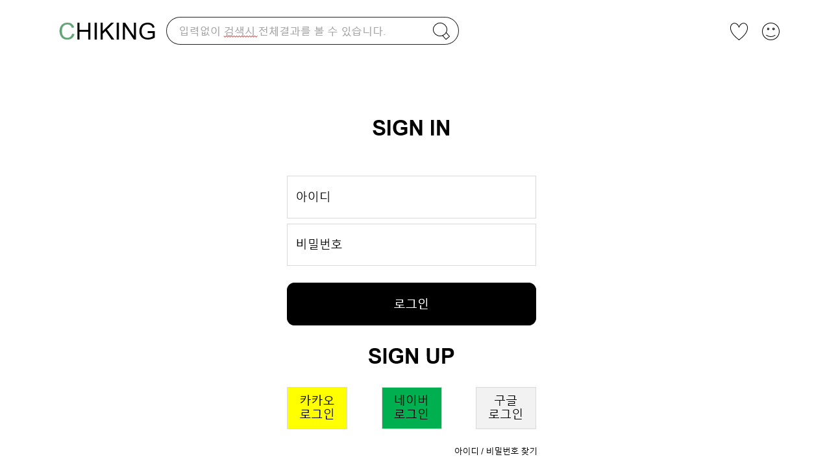
화면 용도 | 로그인 화면 | 파일명 | Signin.html
접근 URL | /ch/users
1 | 아이디, 비밀번호 입력
2 | 회원가입 시 인증
 | 카카오 로그인으로 인증
 | 네이버 로그인으로 인증
 | 구글 로그인으로 인증
3 | 아이디 / 비밀번호 찾기
1
2
3

Slide 3
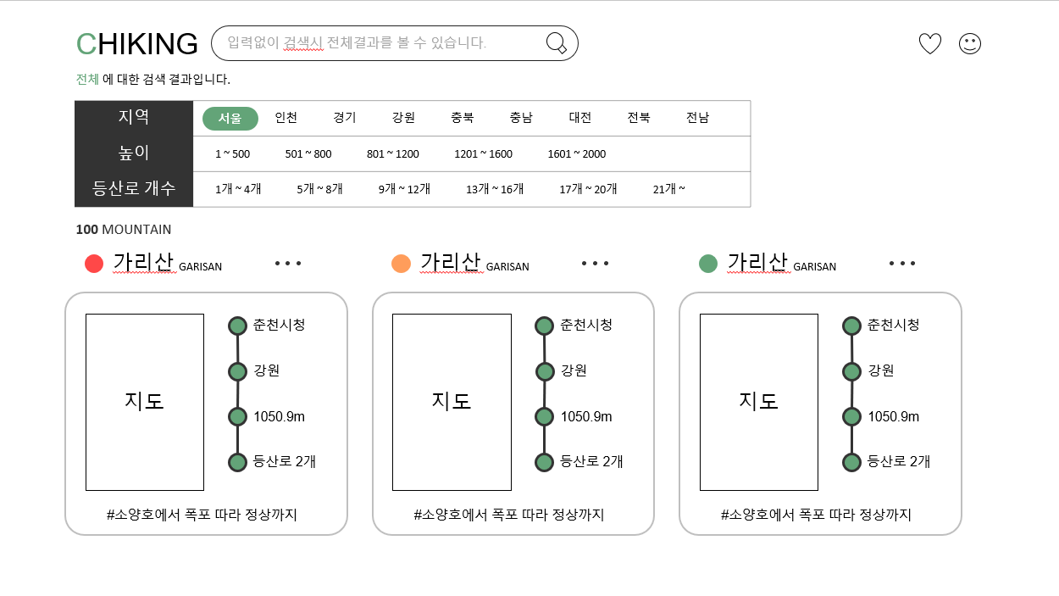
화면 용도 | 검색 시 출력 화면 | 파일명 | mntnLst.html
접근 URL | /ch/lists
1 | 검색어 강조 표시
2 | 필터 조건 설정
 | 지역 조건 설정
 | 산 고도 조건 설정
 | 등산로 개수 설정
3 | 설정한 조건에 따라 검색
4 | 검색 결과 산 개수 표시
5 | 검색 결과 산 리스트 출력
 | 고도에 따라 색 변경
 | 산 명, 영문명 출력
 | 지역에 따라 위치를 표시하는 지도 출력
 | 산에 대한 간략한 정보 출력
3
1
2
4
5

Slide 4
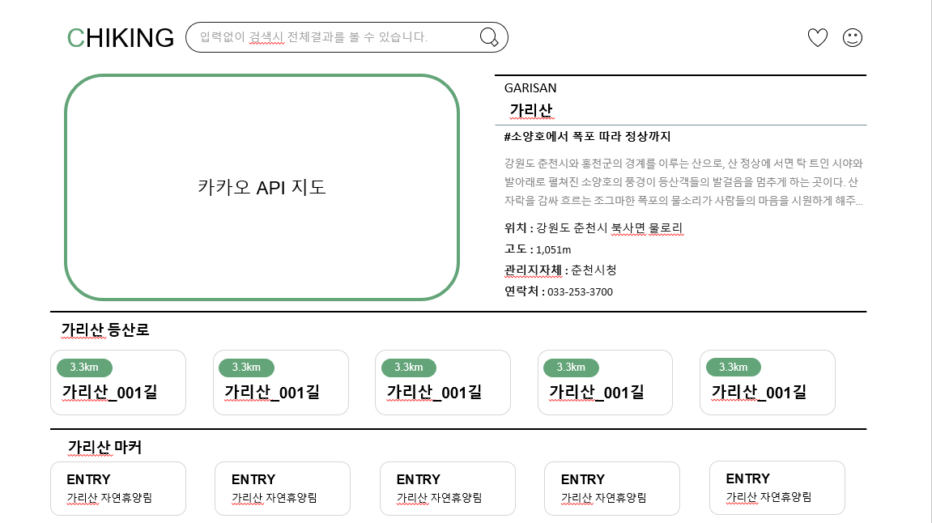
화면 용도 | 상세 정보 화면 | 파일명 | mntnDtl.html
접근 URL | /ch/detail/mntncode
1 | 카카오 Map Api 호출
2 | 산 정보 출력
 | 산 명, 영문명, 별명
 | 산 소개 5줄 출력. 클릭 시 확장
 | 위치, 고도, 관리지자체, 연락처 출력
3 | 해당 산의 등산로 목록 출력
4 | 등산로 길이, 명칭 출력
 | 클릭 시 등산로를 지도에 출력
 | 클릭 시 해당 등산로와 연관된 마커 목록을 출력
4 | 선택된 등산로의 마커 목록 출력
 | 클릭 시 지도에 해당 마커 표시
 | 선택된 마커를 다시 클릭 시 지도에서 제거
2
1
3
4

Slide 5
CHIKING
입력없이 검색시 전체결과를 볼 수 있습니다.
내 취향 산찾기 TEST
명산 한 눈에 보기
CHIKING 윤재은 | 박명서 | 임수신 | 개인정보처리방침
주소 : 서울특별시 서초구 효령로 335 플레이데이터
©2022 KHN .ALL RIGHTS RESERVED.

Slide 6
CHIKING
입력없이 검색시 전체결과를 볼 수 있습니다.
SIGN IN
아이디
비밀번호
로그인
SIGN UP
카카오 로그인
네이버 로그인
구글 로그인
아이디 / 비밀번호 찾기

Slide 7
CHIKING
입력없이 검색시 전체결과를 볼 수 있습니다.
전체 에 대한 검색 결과입니다.
지역 | 서울 인천 경기 강원 충북 충남 대전 전북 전남
높이 | 1 ~ 500 501 ~ 800 801 ~ 1200 1201 ~ 1600 1601 ~ 2000
등산로 개수 | 1개 ~ 4개 5개 ~ 8개 9개 ~ 12개 13개 ~ 16개 17개 ~ 20개 21개 ~
서울
100 MOUNTAIN
가리산 GARISAN
가리산 GARISAN
가리산 GARISAN
지도
춘천시청
지도
춘천시청
지도
춘천시청
강원
강원
강원
1050.9m
1050.9m
1050.9m
등산로 2개
등산로 2개
등산로 2개
#소양호에서 폭포 따라 정상까지
#소양호에서 폭포 따라 정상까지
#소양호에서 폭포 따라 정상까지

Slide 8
CHIKING
입력없이 검색시 전체결과를 볼 수 있습니다.
카카오 API 지도
GARISAN
가리산
#소양호에서 폭포 따라 정상까지
강원도 춘천시와 홍천군의 경계를 이루는 산으로, 산 정상에 서면 탁 트인 시야와
발아래로 펼쳐진 소양호의 풍경이 등산객들의 발걸음을 멈추게 하는 곳이다. 산
자락을 감싸 흐르는 조그마한 폭포의 물소리가 사람들의 마음을 시원하게 해주…
위치 : 강원도 춘천시 북사면 물로리
고도 : 1,051m
관리지자체 : 춘천시청
연락처 : 033-253-3700
가리산 등산로
3.3km
3.3km
3.3km
3.3km
3.3km
가리산_001길
가리산_001길
가리산_001길
가리산_001길
가리산_001길
가리산 마커
ENTRY
ENTRY
ENTRY
ENTRY
ENTRY
가리산 자연휴양림
가리산 자연휴양림
가리산 자연휴양림
가리산 자연휴양림
가리산 자연휴양림

